Slide 1



CEIHM 2011-2012
TD n° 1
Modélisation de l’utilisateur
Alain Giboin & Anne-Marie Pinna-Déry

Slide 2
Contexte : mini-projet IHM (1)
Projets | Equipes-projet
Configuration collaborative du système de diffusion SEDUITE sur table surface | Matti SCHNEIDER GHIBAUDO Romain BARDIAU
Diffusion d'information dans le contexte d'un événement associatif
Définition des IHM de surveillance d'implants pour STM3 | Lucile GRAMUSSET Romain RICHTER Edouard MARQUEZ Jonathan BREUIL | Rima DIB Grégory MARRO Mickaël GOUET
Outil d'aide à la réalisation des projets IHM et de leur livraison | Samed TOUATI Steven SANCHO Nicolas DUPONT Nima IZADI
Interface d’amorçage d’un système de recommandation pour la Mode | Fabien BROSSIER Alice JODRA Luc MARONGIU Marouen GHARBI | Cyril CHANDELIER Alexandre BOURDIN Jérémy GABRIELLE Aurélien VIVIER
Interface de « téléportation virtuelle » pour personnes n’ayant plus la capacité de se déplacer | Emna HAMOUDA Lindsay VERDAT Thi Bao Yen LE | Sebastien MATTEI Renaud LE POITTEVIN DACQUAY Guillaume BLANC Romain CAPELLI
Interface de regroupement de ses relations sociales (amis, famille, collègues…) | Sylvain BRUN Peter NGO Sébastien PUECH Sébastien ROBERT

Slide 3
Contexte : mini-projet IHM (2)
Etapes de conception
Définir le modèle conceptuel de l’utilisateur | Mise en place d’interviews / questionnaires + Personas
Analyser l’existant | Appliquer l’évaluation heuristique
Dégager le modèle de conception | Décrire l’arbre de tâches en HTA ou UAN
Proposer un ou plusieurs prototypes/maquettes | Plusieurs niveaux de maquettage : enchaînement des fonctionnalités et u(tili)sabilité / choix des icônes / mise en place d’une charte graphique
Évaluer l’interface existante | Appliquer l’évaluation coopérative / l’évaluation heuristique
Source : cours « Introduction au module CEIHM »

Slide 4
Objectifs du présent TD
Préciser les catégories d’utilisateurs de vos IHM
Elaborer des questions à poser à vos utilisateurs lors d’un entretien
Rendu
Ebauche des Catégories d’utilisateurs
Ebauche du Jeu de questions (guide d’entretien)
  Documents à votre disposition
  Diapos du cours « Introduction au module CEIHM »
  Diapos du cours « Ergonomie et Modélisation des utilisateurs des IHM »
Notes:
Conseil : ajoutez vos commentaires ici.

Slide 5
Catégories d’utilisateurs: suggestions
Principe
Penser « Personnes impliquées dans un Scénario »
Se focaliser sur des aspects critiques des personnes et du scénario
Pour démarrer
Partir des catégories d’utilisateurs évoquées dans votre sujet de mini-projet
Partir de catégories d’utilisateurs décrites pour des applications/scénarios similaires aux vôtres
Partir des scénarios évoqués dans votre sujet ou de scénarios similaires

Slide 6
Utilisateurs évoqués dans les sujets de mini-projets
Projets | Utilisateurs évoqués
Configuration collaborative du système de diffusion SEDUITE sur table surface | Equipes pédagogiques et administratives de l'école ayant pour but de satisfaire tous les usagers de l'école
Diffusion d'information dans le contexte d'un événement associatif | Participants à l'événement Organisateurs de l'événement
Définition des IHM de surveillance d'implants pour STM3 | Spécialistes et Personnes équipées d'implants cochléaires
Outil d'aide à la réalisation des projets IHM et de leur livraison | Etudiants et Enseignants du parcours IHM ou de CEIHM
Interface d’amorçage d’un système de recommandation pour la Mode | Femmes et Hommes de 25-45 ans
Interface de « téléportation virtuelle » pour personnes ne pouvant plus se déplacer | Personnes dans l’incapacité de se déplacer (personnes âgées en particulier)
Interface de regroupement de ses relations sociales (amis, famille, collègues…) | Etudiants et leurs amis, familles, collègues...

Slide 7
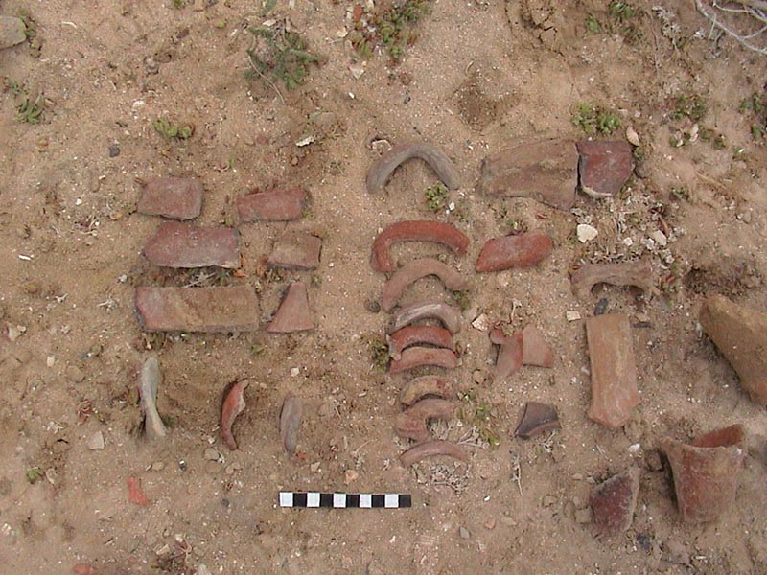

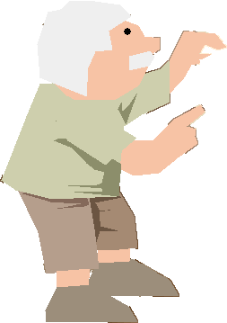

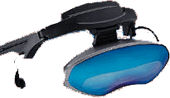
Utilisateurs évoqués
dans le scénario des archéologues
Application :
« terrain augmenté »
PERSONNES
L’archéologue Yves C.
L’archéologue Didier B.
PERSONNE-TYPE
L’archéologue Dyv
Source : cours « Introduction au module CEIHM »

Slide 8
Pour aller plus loin dans la catégorisation des utilisateurs
S’appuyer sur la méthode des personas

Slide 9
CARACTERISTIQUES D’UN PERSONA
Exemple de grille de caractéristiques
Identité : Nom et Photo/Image
Données démographiques: âge, sexe, niveau de formation…
Activités professionnelles : métier, rôle…
Activités domestiques et de loisirs
Buts et Tâches (en relation avec l’IHM)
Connaissances et expérience des technologies
Usage des technologies
Attitudes à l’égard des technologies
Communication : comment le persona interagit avec les autres
Citation résumant ce qui importe le plus pour le persona (en relation avec l’IHM)

Slide 10
CARACTERISTIQUES D’UN PERSONA
Exemple de persona
Identité : Nom et Photo/Image | Dyv
Données démographiques: âge, sexe, niveau de formation… | 48 ans, M, Doctorat, Marié...
Activités professionnelles : métier, rôle… | Archéologue, Chef de fouilles...
Activités domestiques et de loisirs | …
Buts et Tâches (en relation avec l’IHM) | …
Connaissances et expérience des technologies | …
Usage des technologies | …
Attitudes à l’égard des technologies | …
Communication : comment le persona interagit avec les autres | …
Citation résumant ce qui importe le plus pour le persona (en relation avec l’IHM) | “Etudier les vestiges sur site tout en les préservant”

Slide 11
Buts d’un persona
Définition générale
Type de buts | Description
Buts de vie (Life goals) | Ne servent qu’occasionnellement à la conception Exemple : « être célèbre »
Buts d’expérience (Experience goals) | Expriment ce que souhaiterait ressentir un persona lorsqu’il utilise un outil Exemples : « avoir du plaisir », « ne pas se sentir idiot »
Buts cibles (End goals) | Ces buts décrivent ce qu’un persona souhaite obtenir d’un outil Buts relatifs au produit issu de l’usage de l’outil Exemple (Infographiste x outil d’infographie) : « voir son œuvre remporter un concours » Buts relatifs aux bénéfices indirects de l’usage de l’outil Exemple (Manager x tableur) : « être plus proactif »

Slide 12
Buts d’un persona
Illustration : Buts du persona Dyv
Type de buts | Description
Buts de vie (Life goals) | « Découvrir le plus ancien ancêtre de l’homme »
Buts d’expérience (Experience goals) | « Ne pas sentir de différence entre la manipulation de l’objet virtuel et celle de l’objet matériel » « Eviter la crainte de détériorer l’objet matériel en le manipulant »
Buts cibles (End goals) | Buts relatifs au produit issu de l’usage de l’outil « Obtenir une description du vestige plus fine grâce à la possibilité de le manipuler (virtuellement) plus longtemps et plus souvent » Buts relatifs aux bénéfices indirects de l’usage de l’outil « Eviter la détérioration des vestiges due à leur manipulation physique »

Slide 14
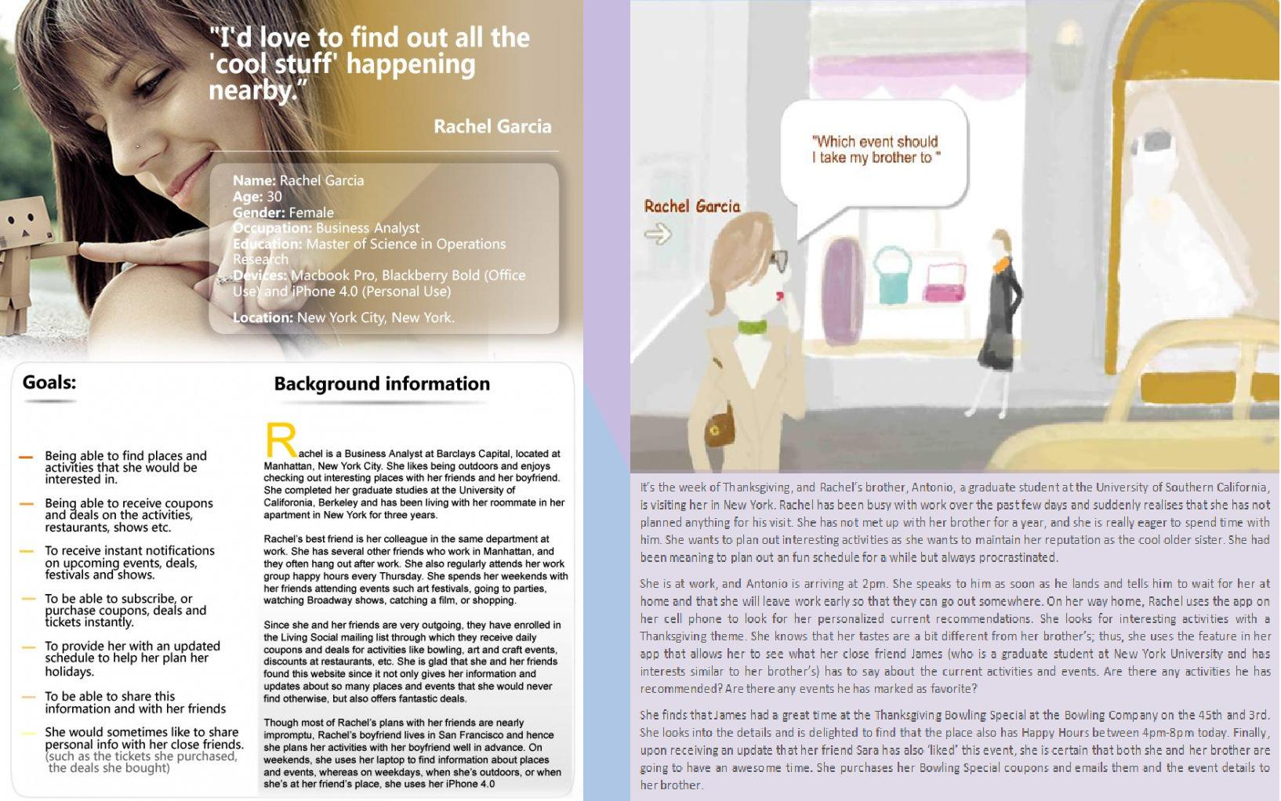
Associer des scénarios aux personnes
PERSONA
SCENARIO
Source : Arjun Vora (http://arjunmv.people.si.umich.edu/)

Slide 15

Scénario des archéologues (1)
(application : « terrain augmenté »)
SCENARIO
L’archéologue Yves C. opère sur un site
Il trouve un objet matériel
L’objet découvert est retiré du site
L’objet est sauvegardé dans une base de données
L’archéologue Didier B. approche de l’endroit où se trouvait l’objet matériel
Il peut accéder à l’objet virtuel
Source : cours « Introduction au module CEIHM »
Objet matériel
Objet virtuel

Slide 16
Scénario des archéologues (2)
(application : « terrain augmenté »)
SCENARIO
L’archéologue Yves C. revient sur le site discuter de l’objet avec son collègue Didier B.

Slide 17
Jeu de questions : suggestions
Principe
Penser « Entretien »
  Entretien permettant de préciser qui sont les utilisateurs types et les scénarios critiques dans lesquels ils seront impliqués
Pour démarrer
Partir de la grille des personas
Partir d’un scénario
Les « traduire » en questions et en procédure d’entretien

Slide 18
partir De la grille d’elaboration d’un PERSONA
Questions en rapport avec l’IHM à concevoir
Poser des questions permettant de renseigner les champs de la grille
Identité : Nom et Photo/Image | Dyv
Données démographiques: âge, sexe, niveau de formation… | 48 ans, M, Doctorat, Marié...
Activités professionnelles : métier, rôle… | Archéologue, Chef de fouilles...
Activités domestiques et de loisirs | …
Buts et Tâches (en relation avec l’IHM) | …
Connaissances et expérience des technologies | …
Usage des technologies | …
Attitudes à l’égard des technologies | …
Communication : comment le persona interagit avec les autres | …
Citation résumant ce qui importe le plus pour le persona (en relation avec l’IHM) | “Etudier les vestiges sur site tout en les préservant”
Quels buts l’IHM lui permettra-t-elle d’atteindre ?

Slide 19
Partir d’un scenario
Poser des questions permettant d’approfondir le scénario ou d’en découvrir d’autres
L’archéologue Didier B. approche de l’endroit où se trouvait l’objet matériel
Il peut accéder à l’objet virtuel
Quelles informations sur l’objet souhaite-t-il récupérer ?
...
Quelles manipulations souhaite-t-il effectuer sur l’objet ?
...

Slide 20
TD 1 : Récapitulatif
Objectifs
Préciser les catégories d’utilisateurs de vos IHM + scénario
Elaborer des questions à poser aux utilisateurs lors d’un entretien
Rendu
Ebauche des Catégories d’utilisateurs + scénario
Ebauche du Jeu de questions (guide d’entretien)

Slide 21
Questions ?

